Slide 1
Проект Создание игры «Три в ряд» с помощью Pygame
Выполнила: Ермакова Елизавета, ученица 10 класса
Преподаватель: Шишкова Н.А

Slide 2
Содержание
Введение
Задачи и цель проекта
Создание игры
Заключение
Список использованных источников

Slide 3
Введение
Игра́ — тип осмысленной непродуктивной деятельности, где мотив лежит не в ее результате, а в самом процессе.
Все люди любят игры. Игровая индустрия стремительно развивается, каждый день придумываются все новые и новые способы создания игр.

Slide 4
На данный момент существуют сотни жанров компьютерных игр.
Но моим любимым жанром являются логические игры.
Поэтому я решила создать игру, похожую на те, в которые я люблю играть - игру «Три в ряд».

Slide 5
Задачи и цель проекта
Цель проекта – создать игру «Три в ряд», используя Pygame.
Задачи проекта:
Обдумать концепцию игры
Собрать необходимые для приложения файлы (картинки, звуки, музыку и т.д.), а также создать необходимые файлы самостоятельно (уровни, файлы для хранения информации)
Написать игру на языке Python, обеспечить функционал, используя Pygame
Оценить получившийся проект

Slide 6
Создание игры
Прежде чем приступить к созданию игры, следует обдумать концепцию.
Скачав в интернете все нужные картинки, музыку и звуки для игры, и поместив их в папку data, я приступила к написанию кода.

Slide 7
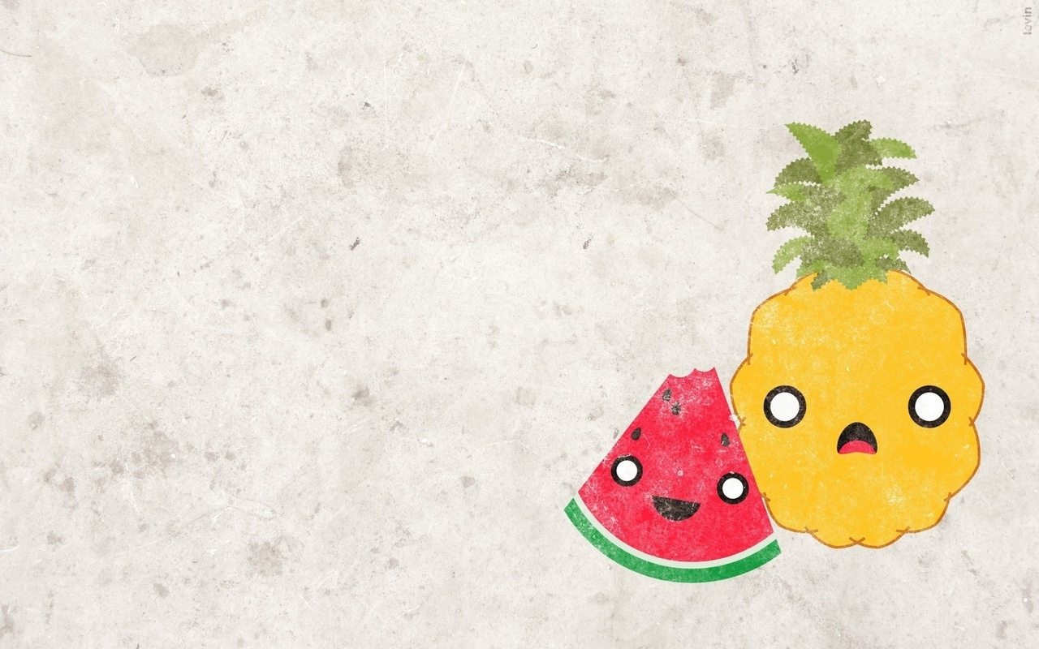
Написание программы
Для спрайтов, на которые надо нажимать, я создала 4 класса (Tile, Play, Restart и Continue). Также я создала 15 функций, для разных нужд – game, start_new, start_screen, win, lose, load_level, load_image, generate_level, terminate, change, need_to_shuffle, is_there_a_combination, destruction, check_seq, falling.

Slide 8
Заключение
Итог моей работы – готовая игра. Мне удалось выполнить поставленные задачи и создать игру «Три в ряд»

Slide 9

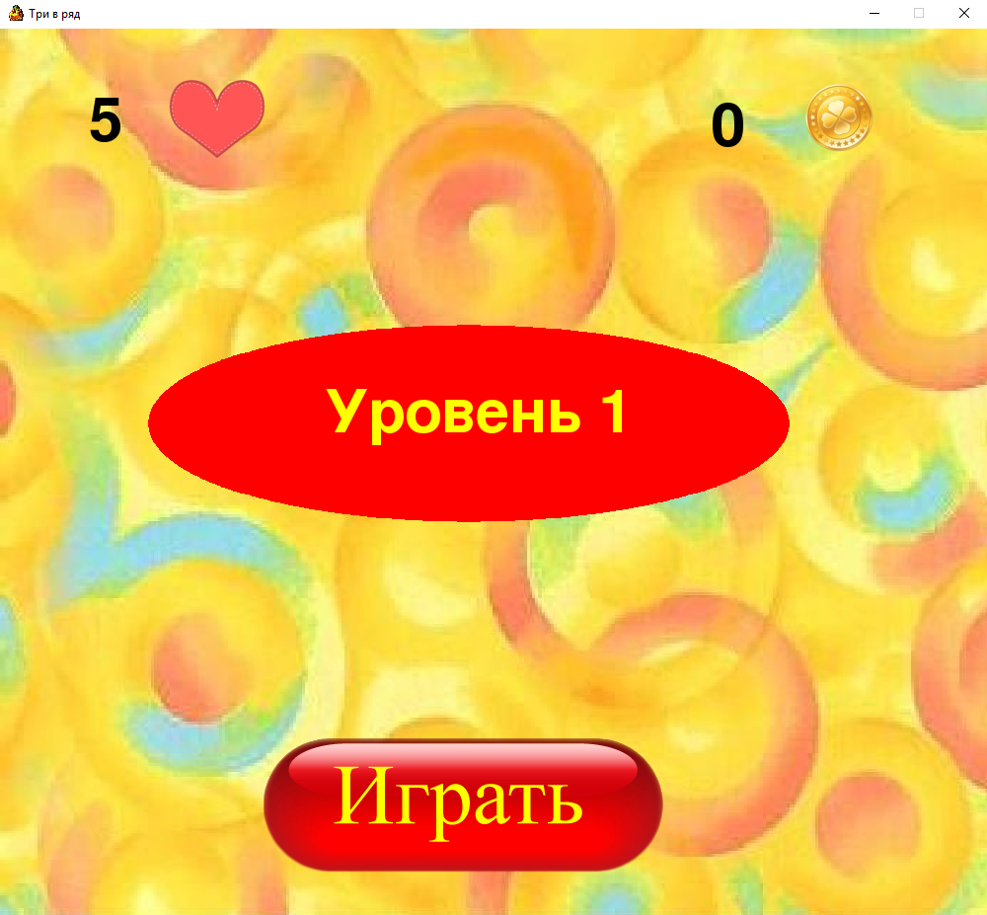

Slide 10
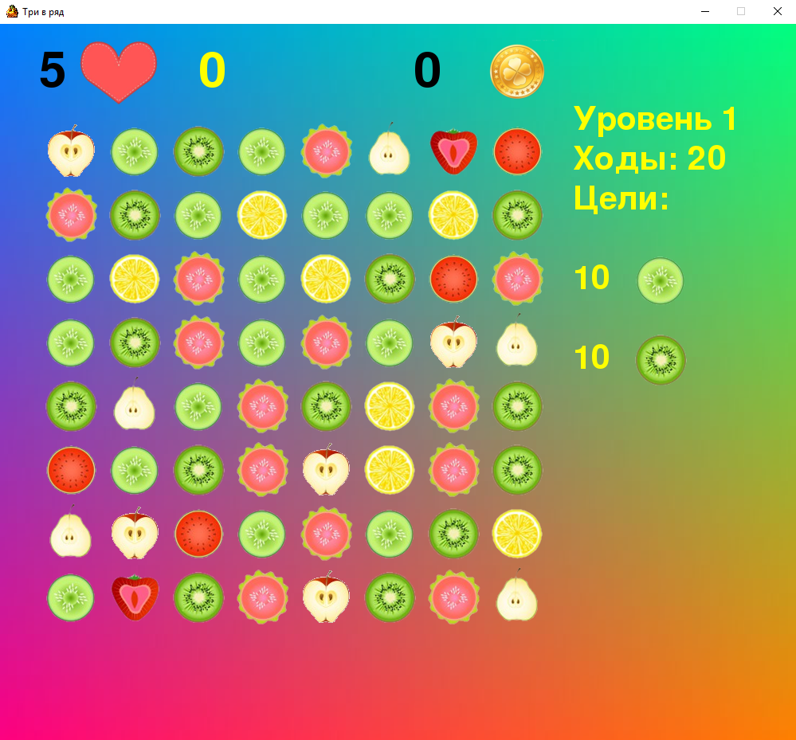

Slide 11
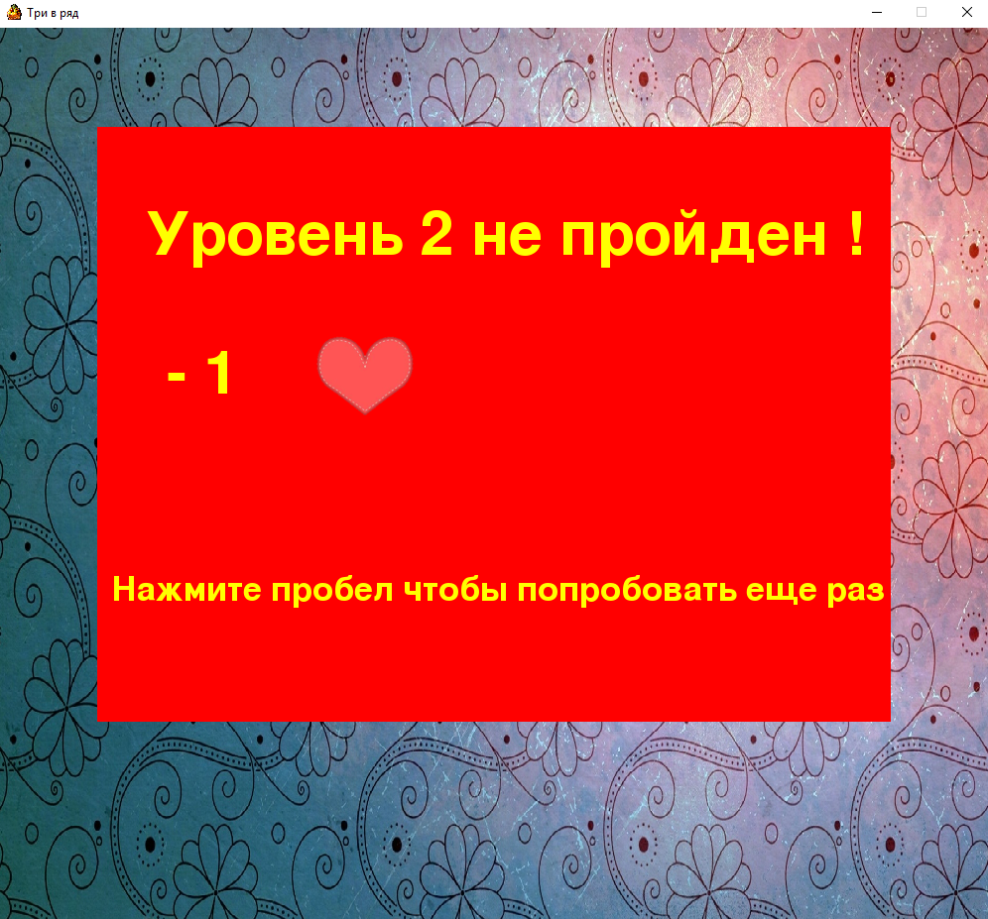
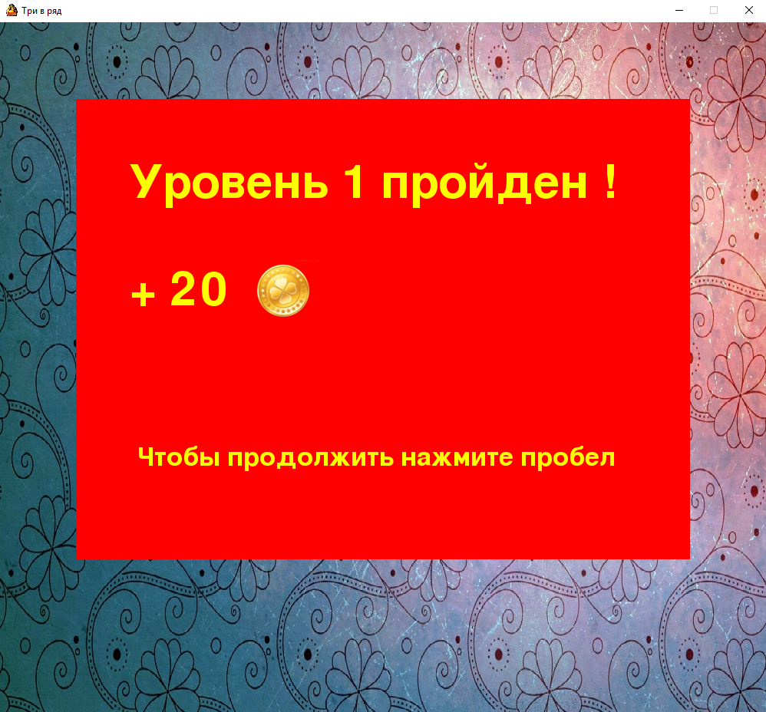

Slide 12
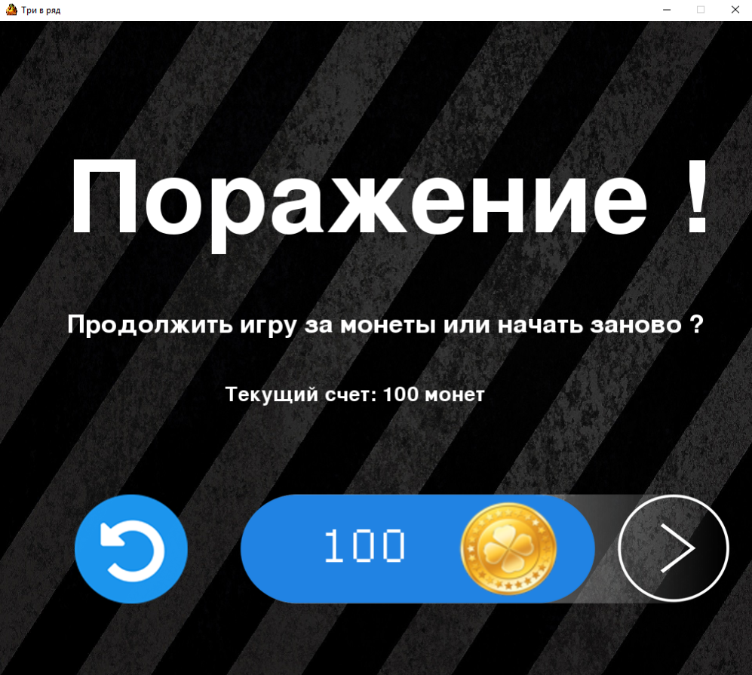
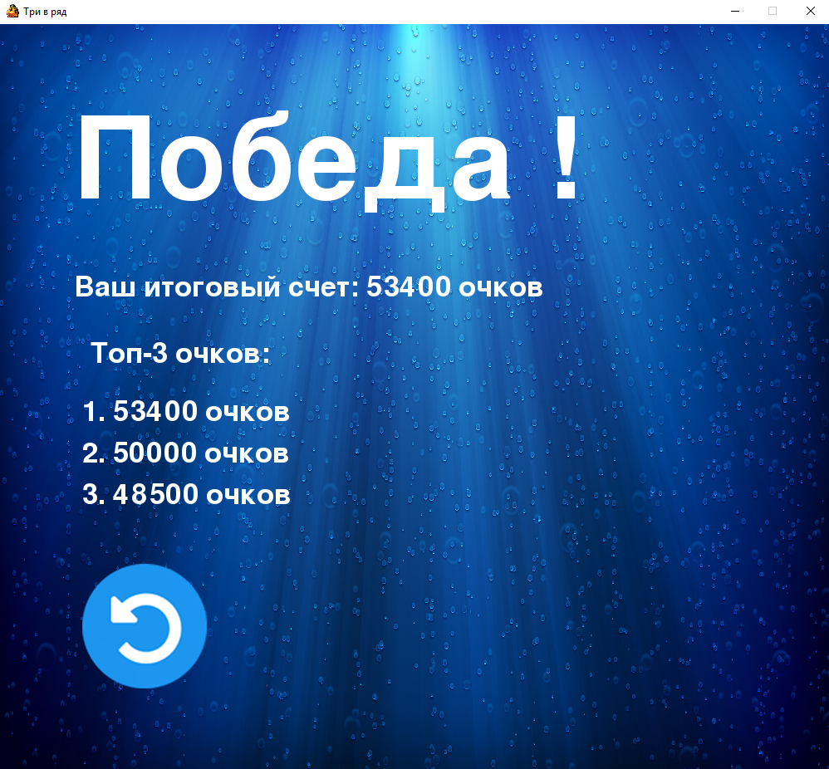

Slide 13
Список использованных источников
https://ru.wikipedia.org
https://freesound.org
https://www.pygame.org/docs/

